Slide 1
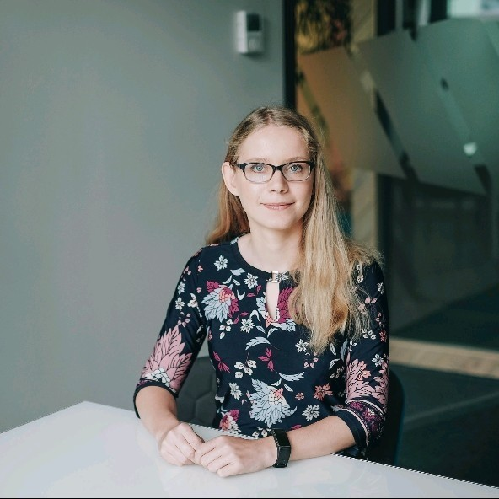
Vali Andmetarkus!
Virve Räni
virve.rani@bcs.ee

Slide 2
Päevakava - XV päev
09:00 – 10:30 – Koolitus – Erki Pogoretski (Telia)
10:30 – 10:45 – Paus
10:45 – 12:15 – Koolitus - Tehisaru toimimise põhimõtted
12:15 – 13:15 – Lõunapaus
13:15 – 14:45 – Koolitus – Vestlusrobotiga andmeanalüüs
14:45 – 15:00 – Paus
15:00 – 16:30 – Koolitus – Vestlusrobotiga andmeanalüüs

Slide 3
Paus 10:30-10:45

Slide 4
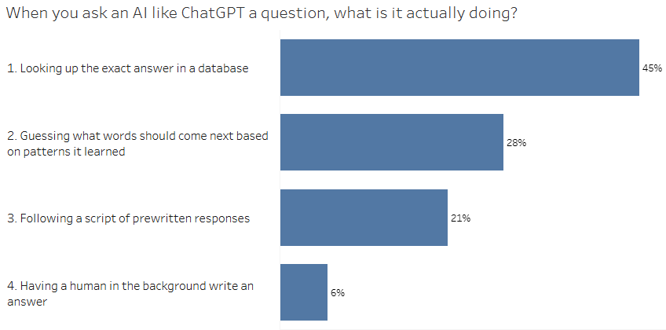
Kuidas generatiivne tehisaru töötab?
Mida arvasid ameeriklased augustis 2025:
Allikas: Searchlight Institute ja Tavern Research uuring AI kohta.

Slide 5
Generatiivne tehisaru – suured keelemudelid (LLMs)
Treenitakse tekstide ja muude materjalide pinnalt.
Otsib mustreid tekstides - sõnadevahelisi seoseid mitmete treeningtsüklite käigus.
Tokenization – tekstid jagatakse osadeks.
Embedding – tokenitele määratakse vektor, mis määrab tema asukoha teiste tokenitega võrdluses.
Areneb vastavalt tagasisidele. (Reinforcement Learning)
Sisendi järel ennustatakse, milline sõna tuleb järgmisena.
Vastuste kvaliteet oleneb treeningandmestiku kvaliteedist.
Tehisaru võib "hallutsineerida".

Slide 6
Generatiivne AI vs traditsiooniline tarkvara
Traditsiooniline programm
Generatiivne AI (ChatGPT)
Teeb täpselt seda, mis sisse programmeeritud
Järgib ette määratud reegleid ja algoritme
Alati ühesugune tulemus samale sisendile
Ei loo midagi uut ise
Loob uut ja originaalset sisu
Genereerib teksti, pilte ja tabeleid
Kohaneb kontekstiga ja loov vastustes
Iga vastus on unikaalne

Slide 7
Lisamaterjale tehisaru olemuse mõistmiseks
TÜ õppematerjal: https://sisu.ut.ee/ti/oppematerjali-avaleht/
Digiriigi Akadeemia kursused:
https://digiriigiakadeemia.ee/course/index.php?categoryid=60
Lühike ingliskeelne tutvustus keelemudelite toimimise kohta:
https://youtu.be/LPZh9BOjkQs?si=Z3O5J0zhSEZG9TWc

Slide 8
Tehisaru – levinumad vestlusrobotid
ChatGPT
Google Gemini
Microsoft Copilot
Claude
NotebookLM
Nt proovi "Show world population on graph."

Slide 9
Tehisaru – levinumad kasutusvõimalused
Koodi ja valemite loomine ning paluda selgitused juurde
Veateadete lahendamine
Andmemudeli loomine
Näidisandmestike loomine
Graafikute loomine
Statistiliste analüüside tegemine
Kokkuvõtete tegemine, tulemuste tõlgendamine
NB! Kasutamisel tuleb silmas pidada andmekaitset ja ärisaladuse hoidmist. Tavaliselt vestlusrobotid kasutavad saadud andmeid edasiseks treenimiseks.
Notes:
Iteratiivne protsess.

Slide 10
Tehisaru – eduka sisendi kirjutamine
Sisend = keelemudelile antud viip
Anna võimalikult palju konteksti ning millises formaadis vastust soovid
Täpsusta, millist tarkvara kasutad, kui valemeid küsid
Iteratiivne protsess – kui kohe ei saa õiget vastust, siis täienda

Slide 11
Sisendi kirjutamise põhimõtted (CRAFT mudel)
1) Kontekst - taustainfo
2) Roll – kelle rolli tehisaru võtab, nt ametiala
3) Tegevus – mis on eesmärk ja oodatud tulemus
4) Formaat – millises formaadis vastust soovid
5) Sihtgrupp - kellele on tulem suunatud

Slide 12
Sisendi näide
Algne: Analüüsi andmeid.
Täiendatud:
Siin on andmestik kahe pakiroboti tarneaja kohta. (Kontekst)
Sa oled seenior andmeanalüütik. (Roll)
Võrdle erinevust vana ja uue tarkvaraga pakiroboti vahel. (Tegevus)
Loo Jupyter Notebook fail. (Formaat)
Esitlus on mõeldud tootetiimile. (Sihtgrupp)

Slide 13
Tehisaru - personaliseerimine
Saab lisada info, mida iga päringu tegemisel jooksutatakse
Nt Claude --> kliki oma profiilil --> Settings
Projects
Mudeli valik

Slide 14
Lõunapaus 12:15-13:15

Slide 15
Tehisaru – vestlusrobotid - praktiline harjutus
Ava Müügiraporti Power BI
Palu vestlusrobotitel selgitada saadud mõõdikuid
Palu erinevatel vestlusrobotitel luua samu arvutatud tulpasid ja mõõdikuid, mida analüüsis kasutasime. Võrdle vestlusrobotite vahelisi tulemusi ning meie poolt kirjutatud valemeid.
Uuri sama Employee Overview raporti mõõdikute kohta

Slide 16
Paus 14:45-15:00

Slide 17
Tehisaru – Visual Studio Code
View --> Chat
Ühendus valitud vestlusrobotiga
Võimalik ette anda kontekst
Proovi luua SQL päringuid kirjelduse abil

